Slide 1
- SSL 세미나 – Disaster Recovery
2022 / 11 / 17 목
20200370 김혜진

Slide 2
목차
카카오 서비스 장애 -
DR 개념 -
DR 전략과 구조 -

Slide 3
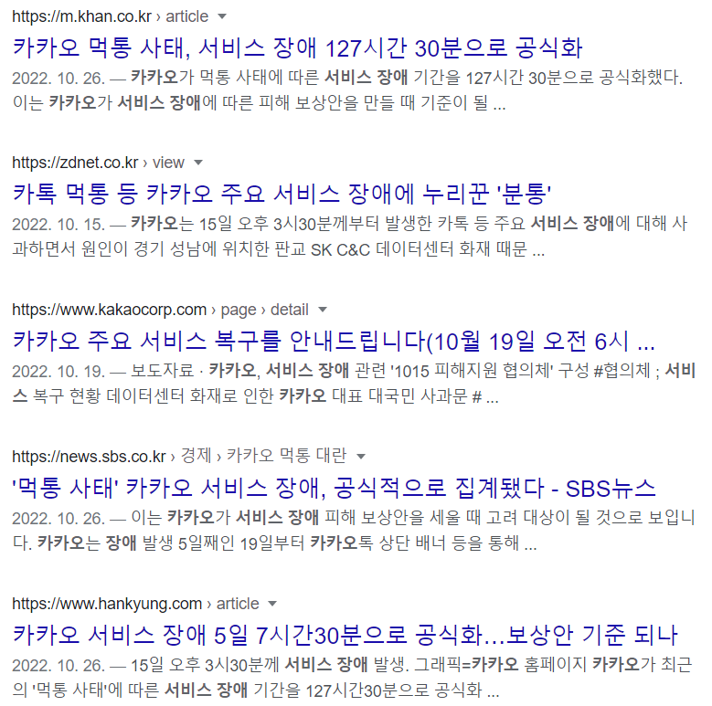
카카오 서비스 장애
경기 성남시 분당구 삼평동 SK 판교 캠퍼스 A동 지하 3층 전기실 화재
불이 나면서 전원이 끊겨 서버가 먹통됨
해당 건물은 SK그룹 관계사의 서버와 네이버, 카카오 서버가 있었음
네이버는 메인 IDC가 춘천이며, 거기에 메인 서버를 두고 있고 일부 서버만 판교 등에 분산하고 있음
SK, 네이버도 작은 장애를 겪었을 텐데 카카오가 워낙 크게 터져서…

Slide 4




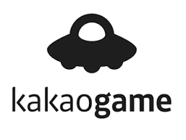

카카오 서비스 장애
Notes:
카톡 카페 티스토리 카카오T 게임 쇼핑하기 카뱅 등
근데 카카오꺼만 문제가 아니라 Oauth로 카카오 계정 로그인하기 이용해서 다른 서비스 접속하는 사람도 문제가 생김

Slide 5
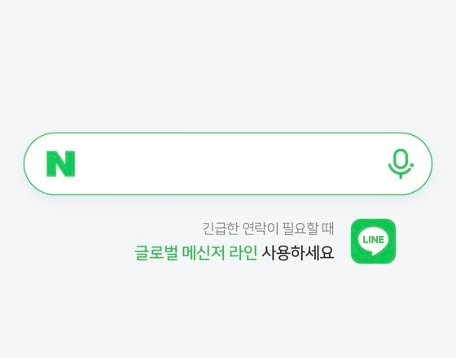
카카오 서비스 장애
https://www.seoul.co.kr/news/newsView.php?id=20221015500051

Slide 6
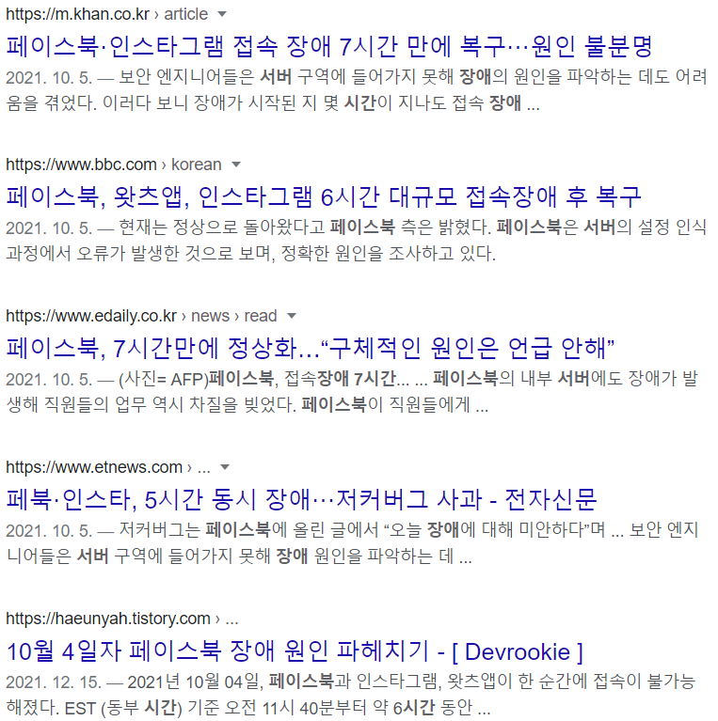
페이스북 서비스 장애
작년(2021년 10월) 7시간 동안 접속 장애
주가 5% 증발, 광고 수익 6000만 달러 손해
출입을 위한 직원 카드가 동작하지 않아서 문제를 해결해야 할 직원들이 들어가지 못하는 일도 있었다.
Notes:
페북도 겪음!

Slide 7
Disaster Recovery
DR
Availability
Backup
Fault Tolerance
Notes:
fault tolerance: 장애 허용?
시스템의 일부에 결함/고장이 발생하여도 정상적이나 부분적으로라도 기능을 수행할 수 있는 것

Slide 8

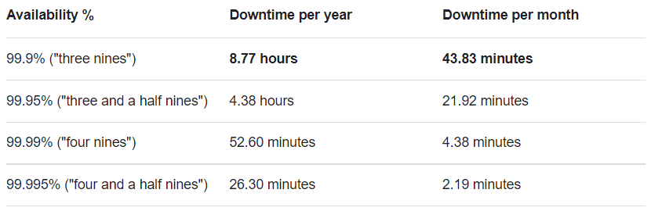
Disaster Recovery
99% => 3.65일
99.999% => 5.26 min
AWS는 대략 99.5%~99.99% 가용성 보장
Notes:
AWS , google cloud, Azure 조차 100% 가동 시간을 약속하지는 못한다.

Slide 9
Disaster Recovery
모든 기업은 기업의 규모에 관계 없이 재해 복구 계획이 필요하다.
대규모 기업은 자연 재해, 시민 불안, 전력 손실과 같은 물리적 재해에 대한 계획도 필요하다.
대규모 서비스를 이용하면 하드웨어 상의 재해 복구 계획에 대해 걱정할 필요가 없다.
하지만 소프트웨어 측면에서는 여전히 복구 계획을 마련해야 한다.

Slide 10
Disaster Recovery
RTO(Recovery Time Objective)
재해 발생 시 얼마나 오래 오프라인 상태를 유지할 수 있는가?
재해 발생 시점 이후 서비스가 복구되는 데 걸리는 시간
RPO(Recovery Point Objective)
재해 발생 시 데이터 손실을 얼마나 감당할 수 있는가?
마지막 백업 or 스냅샷 이후 재해 발생 시점까지 경과된 시간

Slide 11
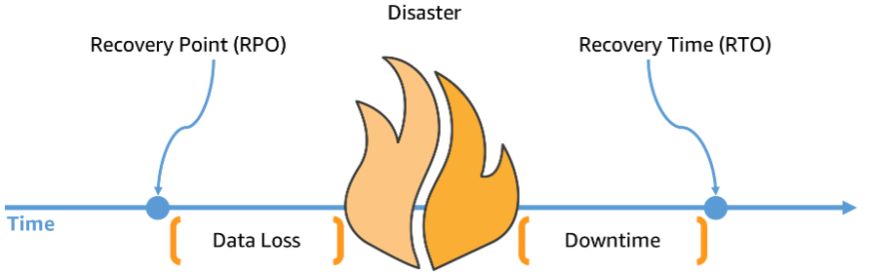
Disaster Recovery
RTO, RPO
복구 솔루션 복잡성, 비용
RTO, RPO
복구 솔루션 복잡성, 비용
https://aws.amazon.com/ko/blogs/architecture/disaster-recovery-dr-architecture-on-aws-part-i-strategies-for-recovery-in-the-cloud/
Notes:
시간이 길 수록.. 더 많은 데이터가 손실되며 서비스가 더 오래 중단됨

Slide 12
DR 전략과 구조
Backup & Restore
Active/ Passive
Active/ Active

Slide 13
DR 전략과 구조
Backup & Restore
RTO, RPO가 hours 기준일 경우 사용할 수 있는 전략
저렴, 간단
서비스가 몇 시간 오프라인 되어도 괜찮다면 서버를 하나만 써도 OK
재해가 발생하면 시간을 오래 들여 (SW 설치, 코드 넣고, 가동하고 …) 서버를 복구한다.
몇 시간 전의 자료이든 백업해 놓은 자료로 복원한다.

Slide 14
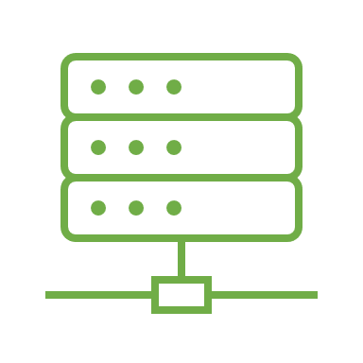
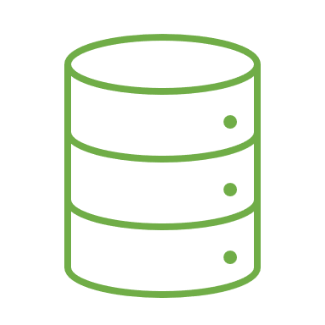
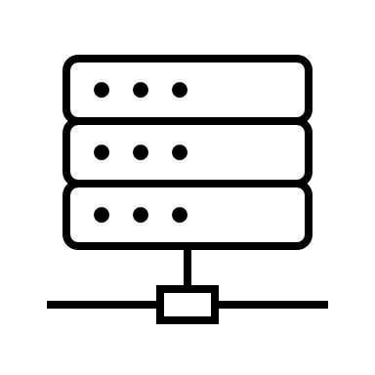
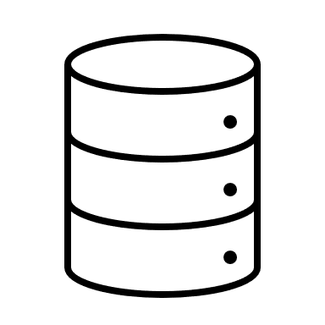
DR 전략과 구조
Active/Passive
RTO, RPO가 Minutes 기준일 경우 사용할 수 있는 전략
Active
Passive
Notes:
핵심은 리소스의 ‘active’ 버전을 보유하는 것
메인 서버, DB는 Active 버전으로 두고, 이것이 유저를 핸들링한다.
동시에 서버, DB와 동일한 복사본이 메인보다는 살짝 성능이 낮은 시스템에서 StandBy로 있는다.
액티브 데이터를 패시브에 동기화 시켜놓고, 액티브가 죽으면 패시브로 전환해놓고서 그 사이에 액티브 서버를 다시 가동하다가 패시브에 필요한 리소스를 제공할 수 있다.

Slide 15


DR 전략과 구조
Active/Active
RTO, RPO가 거의 실시간에 가까울 경우 사용할 수 있는 전략
Notes:
동일한 서버의 여러 복사본을 나란히 실행하고, 서버와 유저 사이에 Load Balancer를 배치한다.
서버가 하나 죽으면 Load Balancer는 죽은 서버를 무시하고 활성화 되어 요청을 처리할 수 있는 서버로 전달한다.

Slide 16

DR 전략과 구조
Active/Active
RTO, RPO가 거의 실시간에 가까울 경우 사용할 수 있는 전략
Notes:
Load Balancer가 죽으면 다 죽는 거기 때문에 보통 2개를 두어 둘 다 고장나지 않도록 모니터링을 자주 해주어야 한다.

Slide 17
DR 전략과 구조
Backup & Restore
Active/ Passive
Active/ Active
Hours
Minutes
Real time
Notes:
RTO, RPO가 시간, 분, 실시간으로 짧아지는 만큼 재해 복구 전략이 점점 복잡해짐

Slide 18

DR Center
운영중인 데이터센터와 비슷한 규모로 물리적으로 구분된 별도의 데이터 센터를 갖추는 것
주센터에서 운영중인 서비스 아키텍처와 동일한 구조로 스탠바이 구조의 인프라를 갖춰서 운영
주센터에 문제가 생기면 서비스 전환을 통해 DR센터로 넘김
방화벽, IP 설정, DB, 앱 등
정보를 동기화하기 위해 전용선이나 인터넷 이용
Main
Center
DR
Center
Notes:
보통 서비스를 무료로 하진 않기 때문에 손해배상청구같은걸 계산해서 DR센터를 구축해서 운영하는 게 좀 더 이득이겠다 싶은 계산이 나온다면 구축하는 것이 나을 것

Slide 19
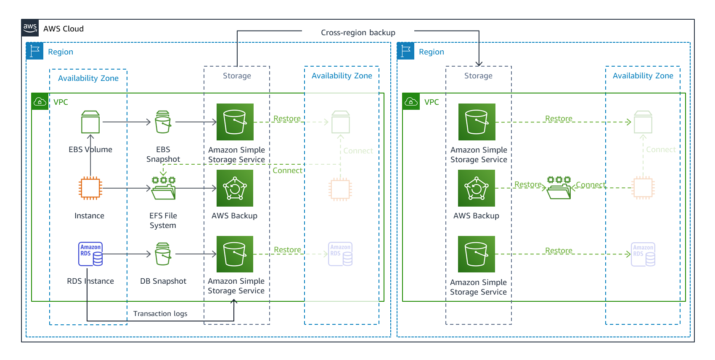
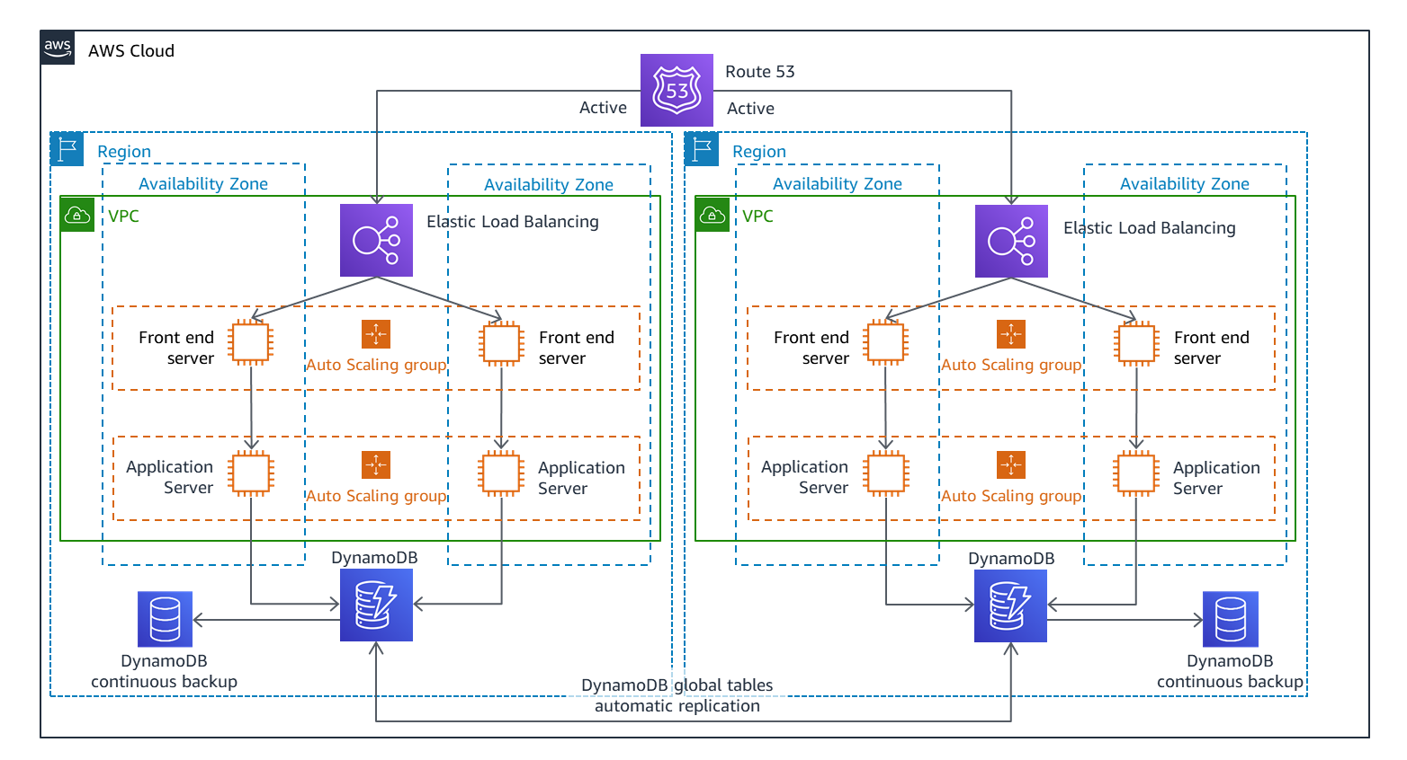
AWS의 DR 아키텍처
https://aws.amazon.com/ko/blogs/architecture/disaster-recovery-dr-architecture-on-aws-part-i-strategies-for-recovery-in-the-cloud/
https://aws.amazon.com/ko/blogs/architecture/disaster-recovery-dr-architecture-on-aws-part-iv-multi-site-active-active/
Notes:
AWS에서도 Backup & Restore, Active/Active 등 다양한 DR 구조에 대해 어떻게 구성할 수 있는지를 보여준다.

Slide 20
참고 자료
https://www.youtube.com/watch?v=HbTPsck0NmE
https://www.youtube.com/watch?v=tLLs7fKts2o
https://docs.aws.amazon.com/wellarchitected/latest/reliability-pillar/availability.html

